Slide 1
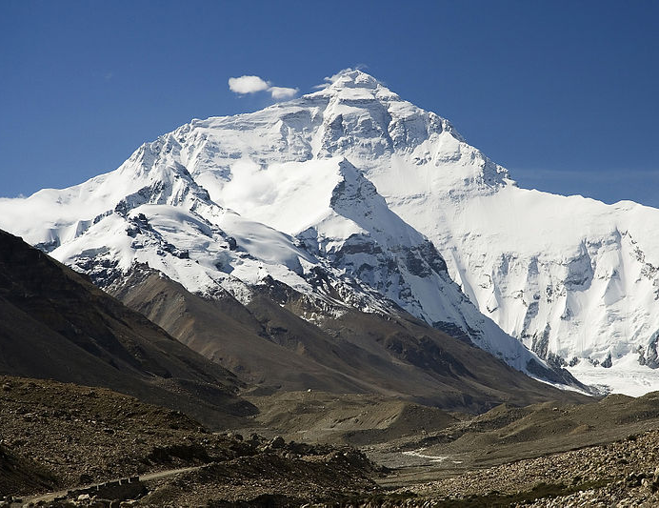
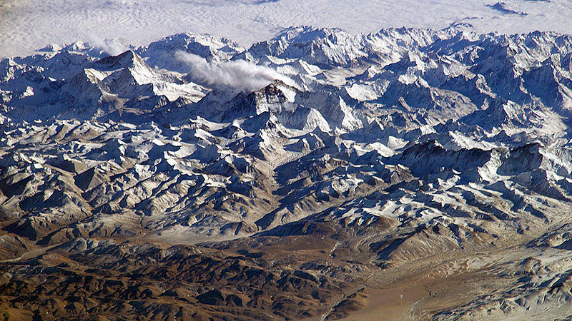
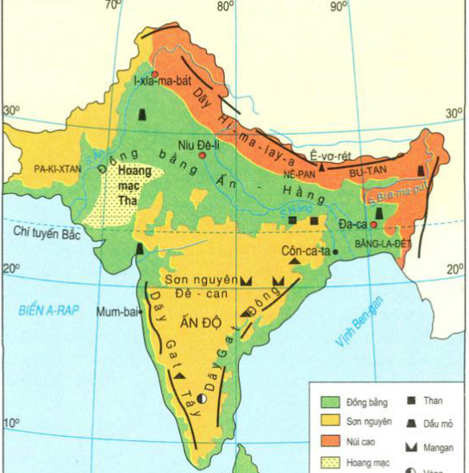
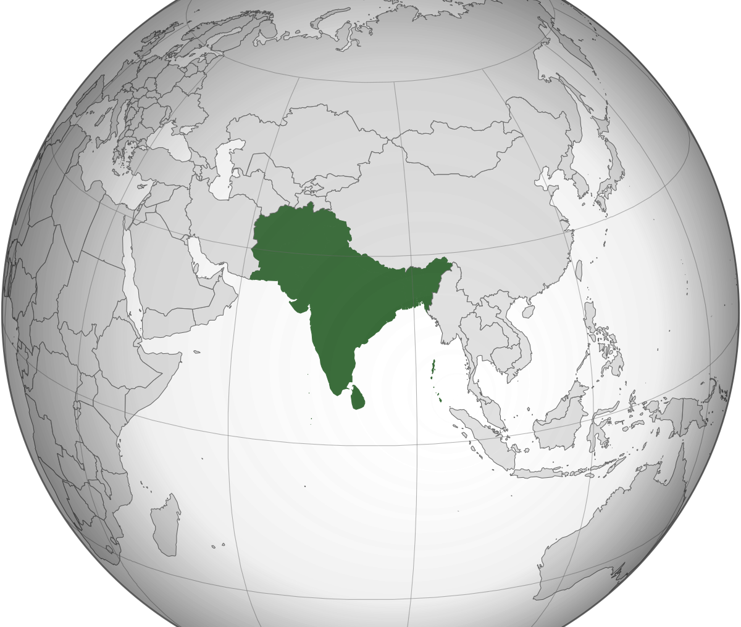
BÀI 10
KHU VỰC NAM Á
SGK: Trang 33
PHT: Trang 29

Slide 2
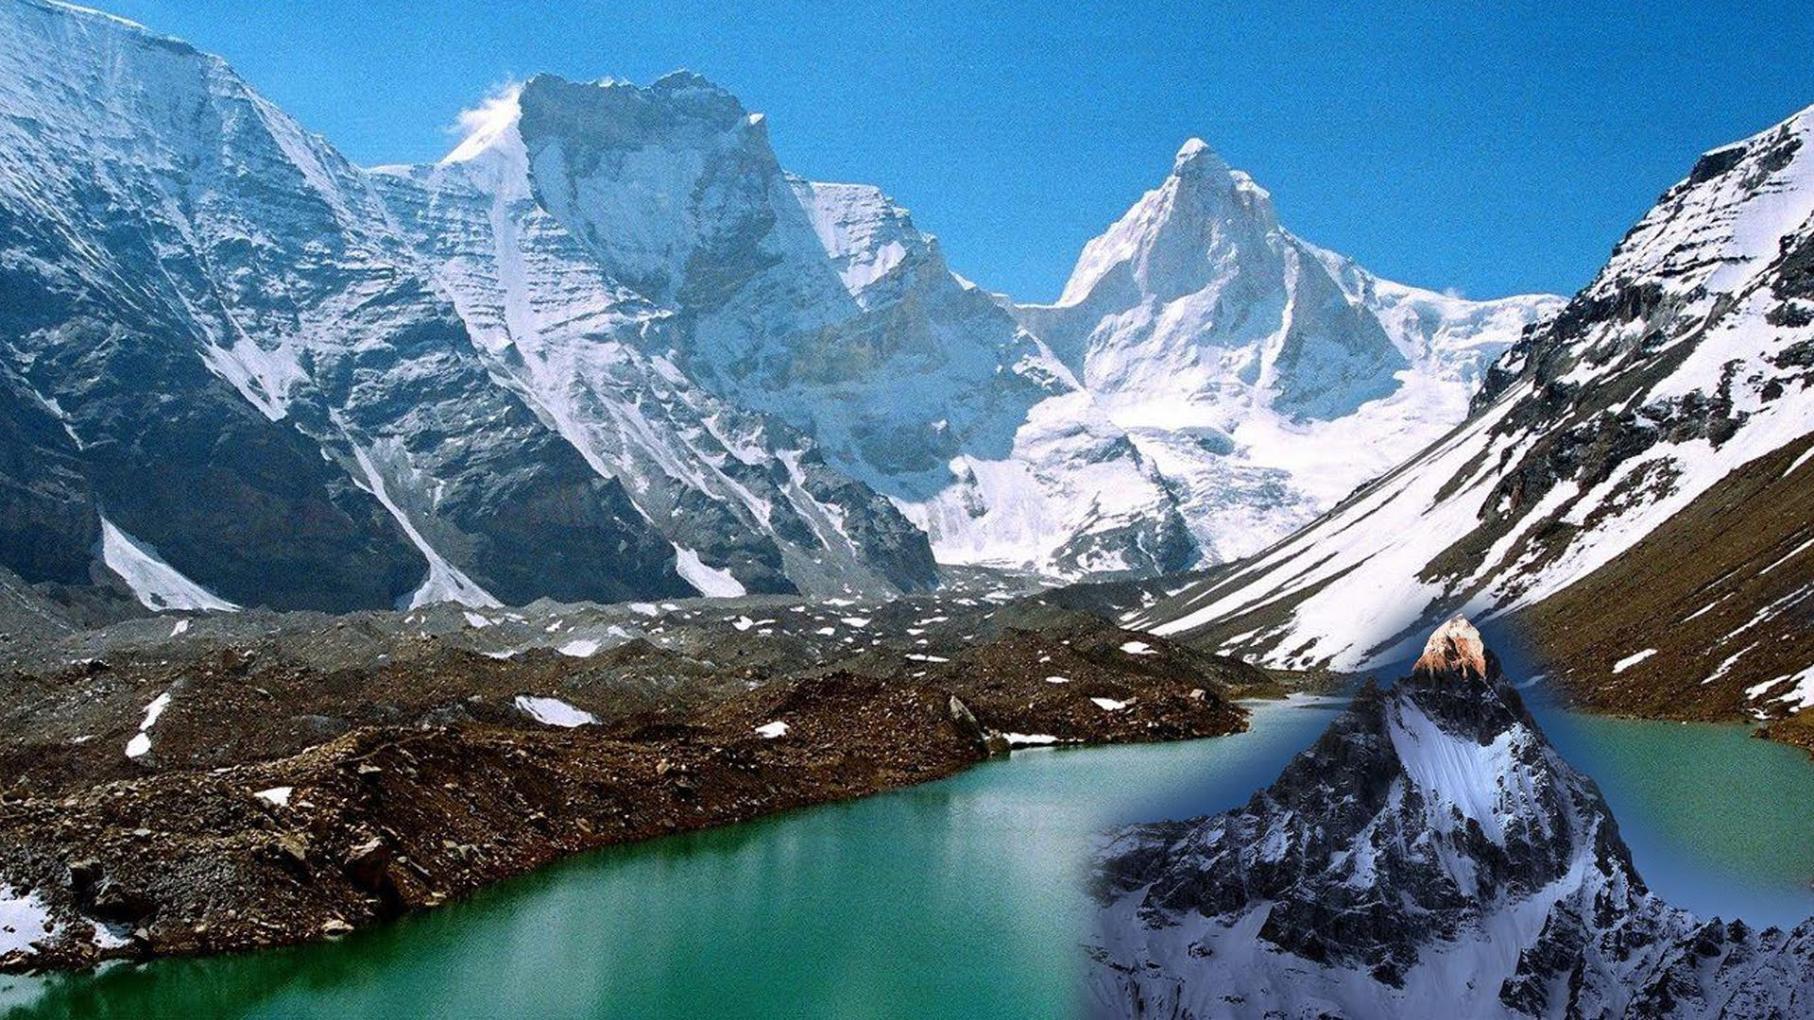
Vị trí địa lí
Địa hình
Tự nhiên Nam Á
Khí hậu
Sông ngòi
Cảnh quan

Slide 3
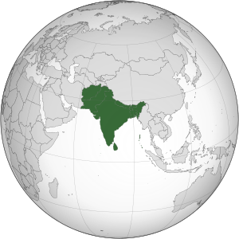
I. TỰ NHIÊN
1. Vị trí địa lí
Sử dụng GOOGLE MAPS tìm vị trí của khu vưc Nam Á

Slide 4
1. Vị trí địa lí và địa hình:
- Vị trí: Nam Á nằm về phía Nam châu Á, phần lớn trên bán đảo Đề Can.

Slide 5
I. TỰ NHIÊN
Lược đồ tự nhiên khu vực Nam Á
Quan sát lược đồ, kể tên các miền địa hình chính từ Bắc xuống Nam của khu vực Nam Á?
- DÃY HIMALAYA
- ĐỒNG BẰNG ẤN–HẰNG
SƠN NGUYÊN ĐÊ-CAN

Slide 6
Dãy Himalaya
Notes:
1. Đỉnh núi cao nhất thế giới?
2. Dãy núi có đỉnh cao nhất thế giới là dãy núi nào ?
3. Dãy núi này có ảnh hưởng như thế nào tới tự nhiên của khu vực Nam Á ?

Slide 7
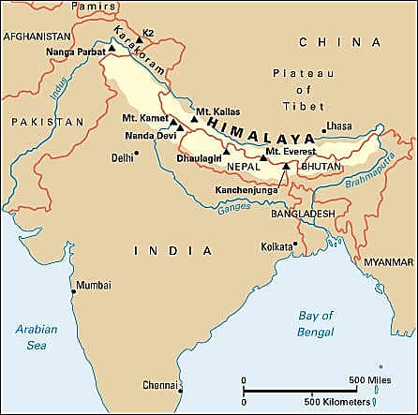
Em có biết?
Dãy Himalaya
(Đỉnh: Everest 8848m)
- Dãy núi cao nhất TG _ nơi của 14 đỉnh núi cao nhất TG: các đỉnh cao >8.000 m
- Trải khắp 7 quốc gia: Bhutan, Trung Quốc, Ấn Độ, Nepal, Pakistan, Myanma và Afghanistan
- Khởi nguồn của 3 hệ thống sông lớn: sông Ấn, sông Hằng-Brahmaputra và sông Dương Tử.

Slide 8
I. TỰ NHIÊN
- Địa hình: Nam Á có ba miền địa hình chính:
+ Phía bắc là dãy Hi-ma-lay-a hùng vĩ.
+ Phía nam là sơn nguyên Đề Căn.
+ Ở giữa là đồng bằng Ấn- Hằng rộng lớn.
Lược đồ: Tự nhiên khu vực Nam Á

Slide 9
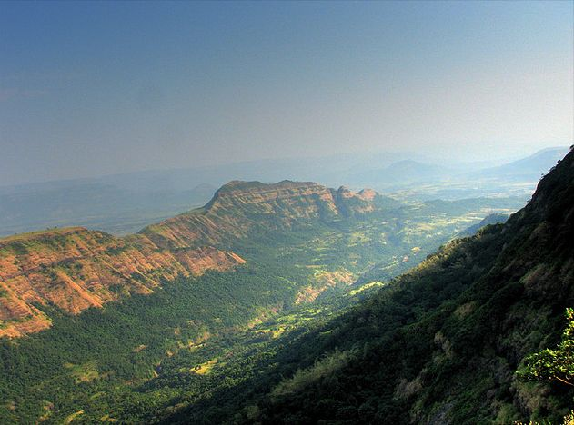
I. TỰ NHIÊN
Lược đồ: Tự nhiên khu vực Nam Á

Slide 10
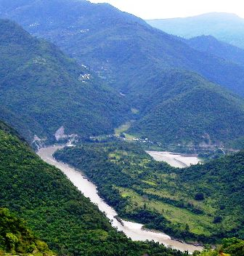
I. TỰ NHIÊN
Địa hình
- Ở giữa: Đồng bằng Ấn – Hằng rộng lớn và bằng phẳng.
Sông Hằng chảy qua đồng bằng
Ấn – Hằng
Lược đồ: Tự nhiên khu vực Nam Á

Slide 11
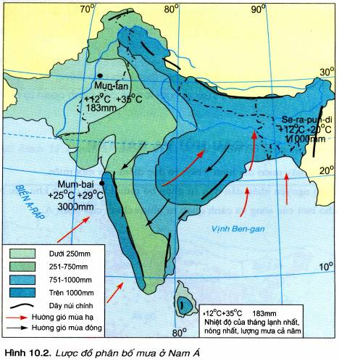
I. TỰ NHIÊN
2. Khí hậu, sông ngòi và cảnh quan tự nhiên:
* Khí hậu: nhiệt đới gió mùa điển hình.

Slide 12
2. Khí hậu, sông ngòi và cảnh quan tự nhiên:
- Sự hoạt động gió mùa kết hợp với địa hình khu vực làm cho lượng mưa phân bố không đều:
+ Phía đông khu vực có lượng mưa nhiều nhất thế giớí
+ Phía tây khu vực là vùng hoang mạc và bán hoang mạc ăn ra sát biển.
- Nhịp điệu hoạt động gió mùa có ảnh hưởng rất lớn đến nhịp điệu sản xuất và sinh hoạt của nhân dân trong khu vực

Slide 13
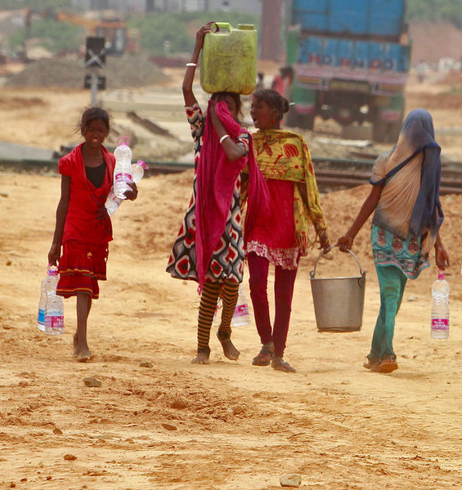
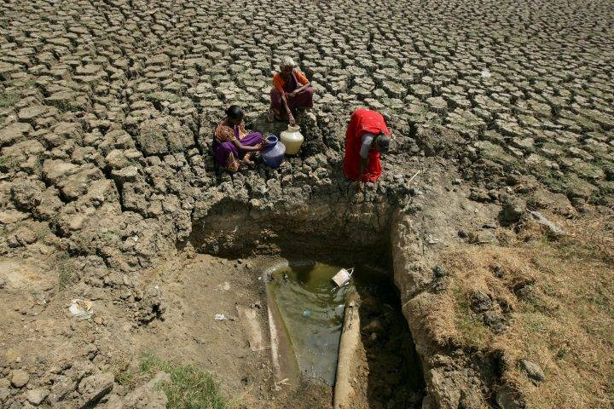
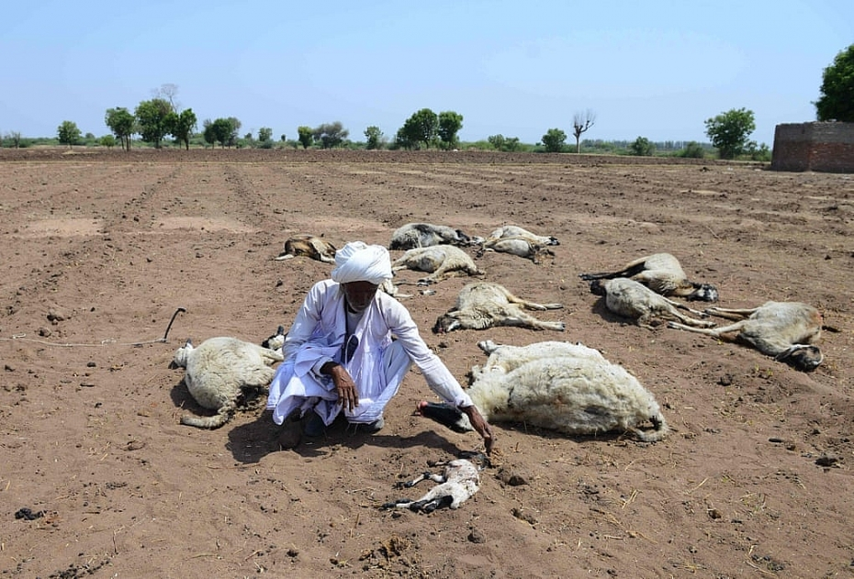
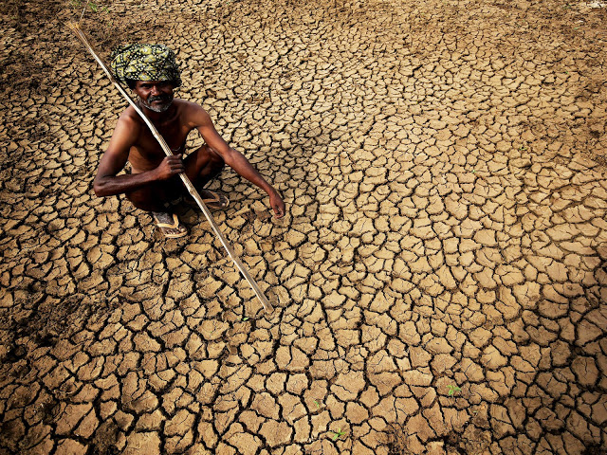
I. TỰ NHIÊN
Hạn hán ở Ấn Độ: thiếu nước uống, sản xuất sinh hoạt, ....

Slide 14
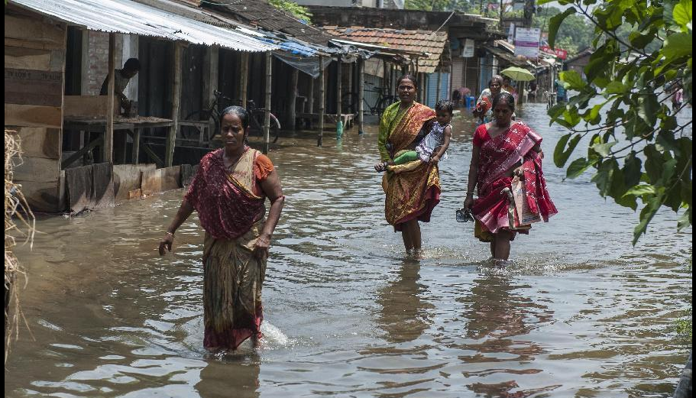
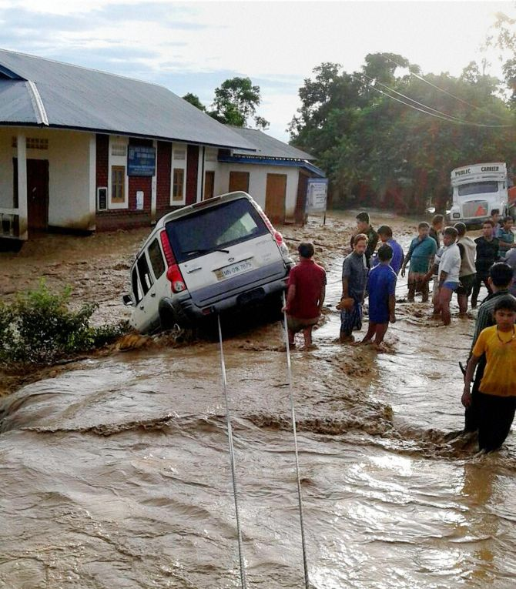
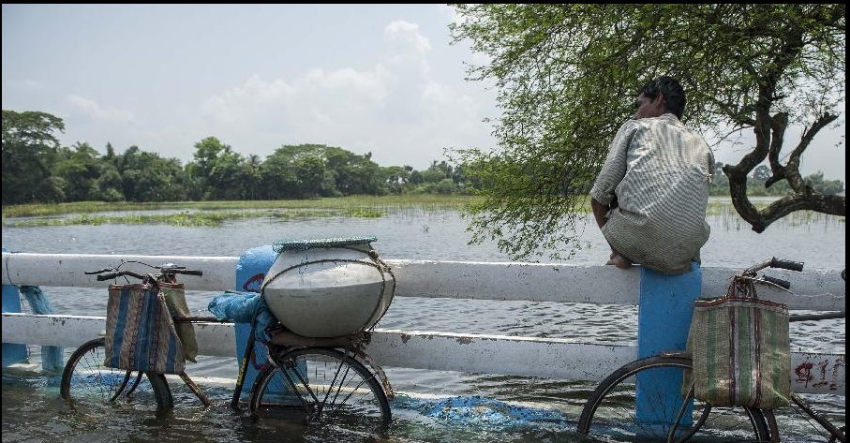
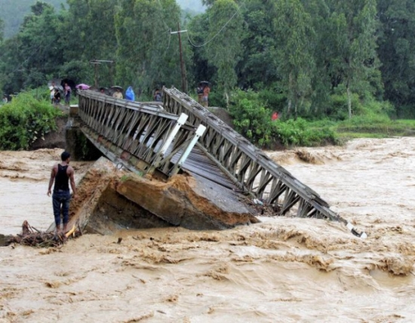
I. TỰ NHIÊN
Lũ lụt ở Ấn Độ

Slide 15
Lũ lụt ở Ấn Độ

Slide 16
~~Nhà lãnh đạo tài ba~~
Hãy vào vai là các nhà lãnh đạo đất nước Ấn Độ, thảo luận:
1. Nguyên nhân gây ra lũ lụt ở Ấn Độ?
2. Hậu quả?
2. Đề xuất giải pháp khắc phục?
Câu hỏi

Slide 17
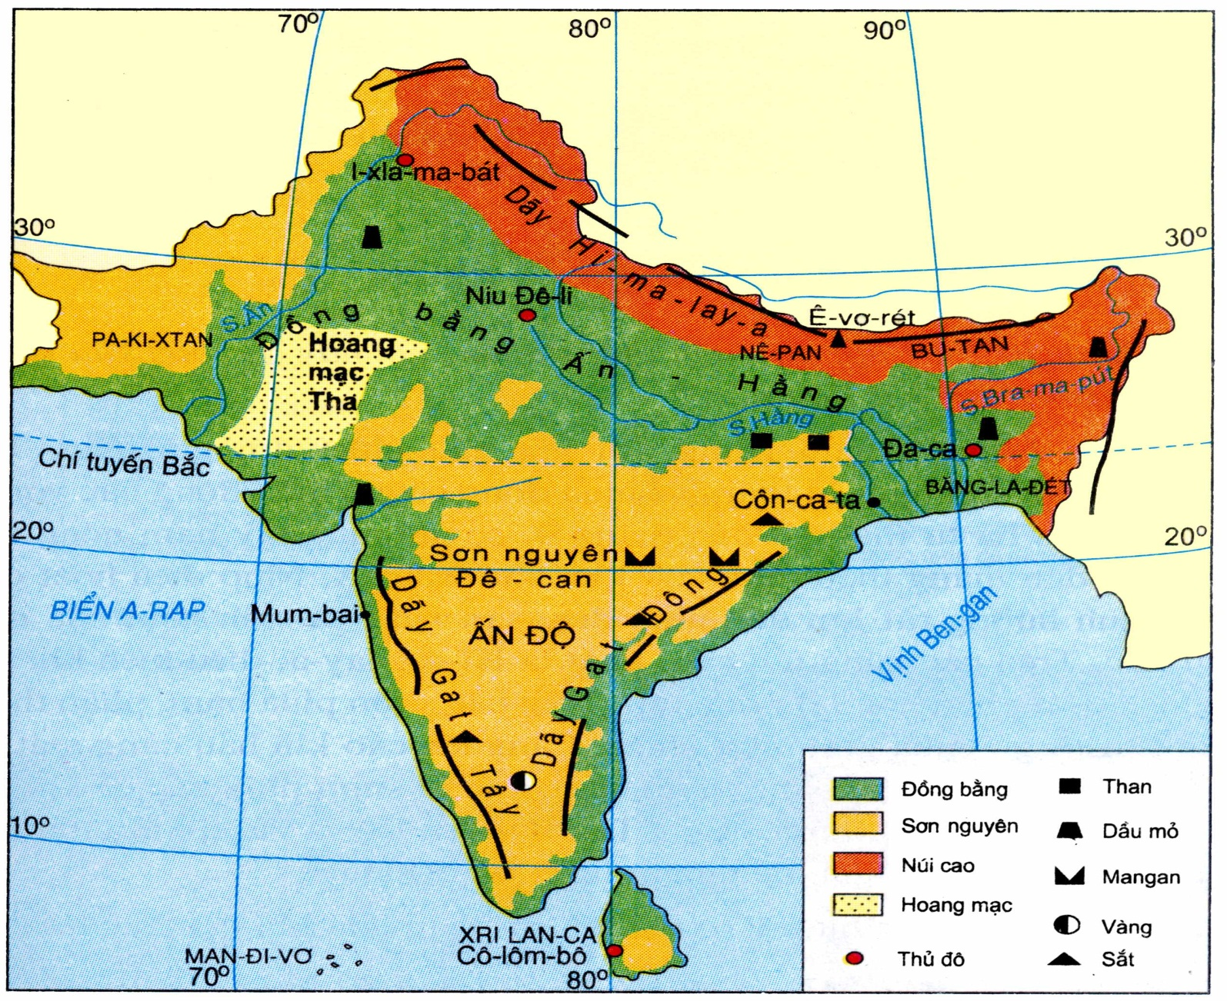
I. TỰ NHIÊN
2. Khí hậu, sông ngòi và cảnh quan tự nhiên:
* Sông ngòi: Sông Ấn, Hằng là hai sông lớn.
S. Ấn
S.Bramaput
S. Hằng
Lược đồ: Tự nhiên khu vực Nam Á

Slide 18
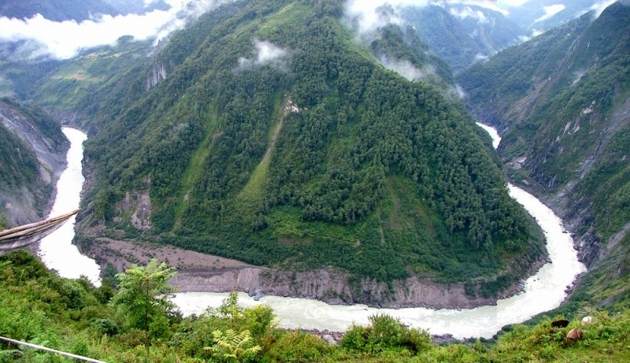
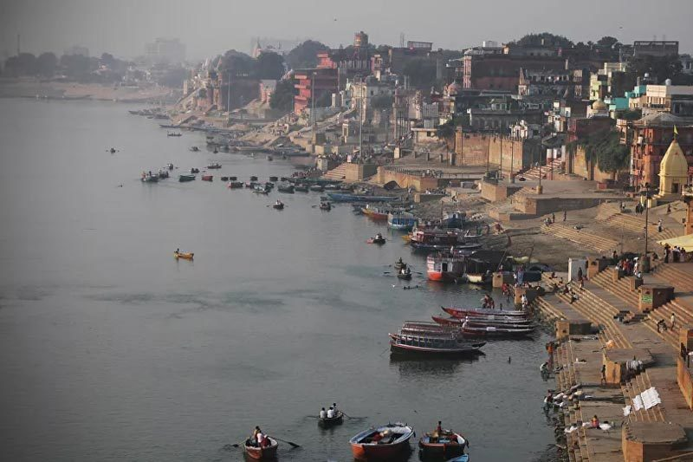
I. TỰ NHIÊN
Sông Bramaput
Sông Hằng

Slide 19
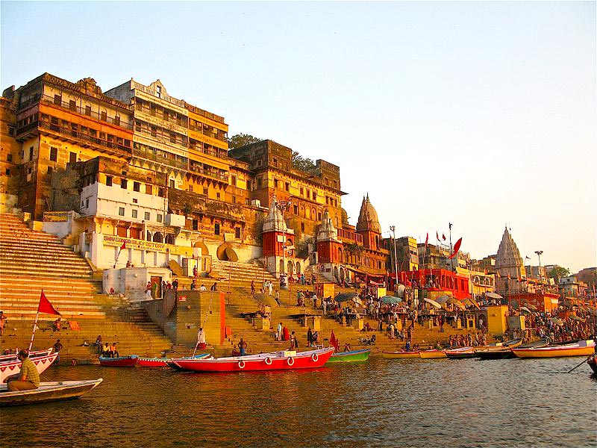
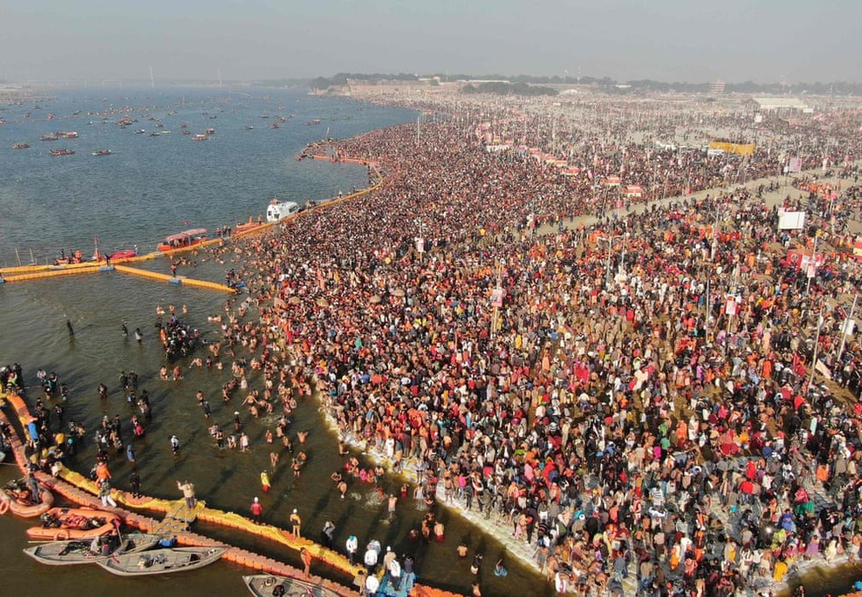
I. TỰ NHIÊN
260 000 người tắm ở sông Hằng cầu hết dịch

Slide 20
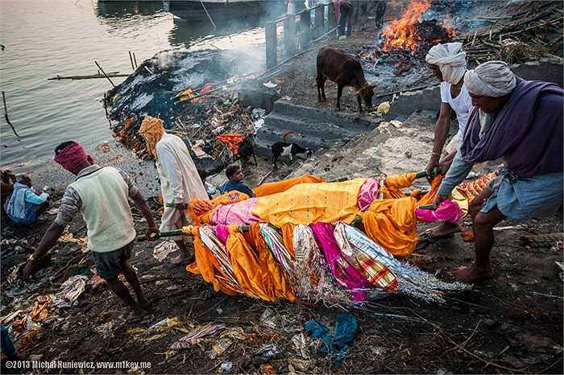
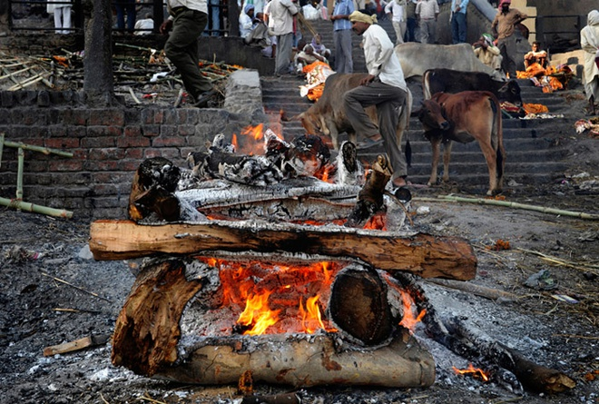
I. TỰ NHIÊN
Tập tục đốt xác, thả người trôi sông trên sông Ấn – Hằng

Slide 21
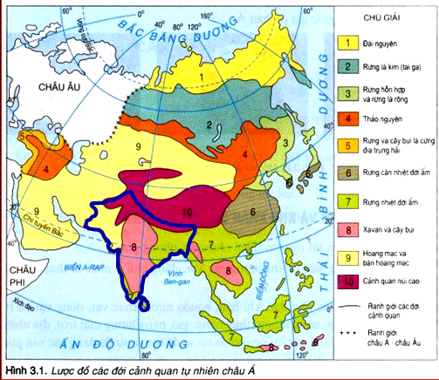
2. Khí hậu, sông ngòi và cảnh quan tự nhiên:
* Cảnh quan: có các cảnh quan: rừng nhiệt đới ẩm, xavan, hoang mạc, núi cao. Cảnh quan rừng nhiệt đới ẩm chiếm diện tích đáng kể.
I. TỰ NHIÊN

Slide 22
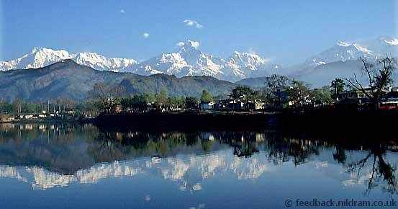
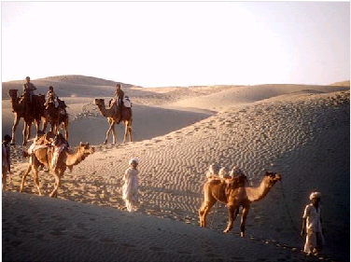
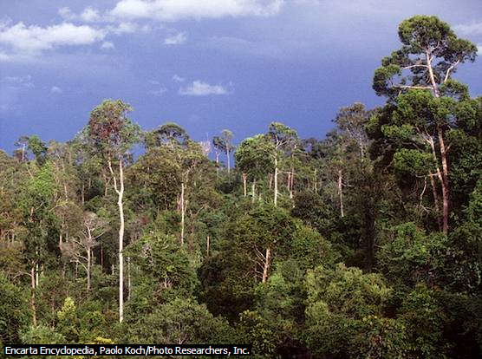
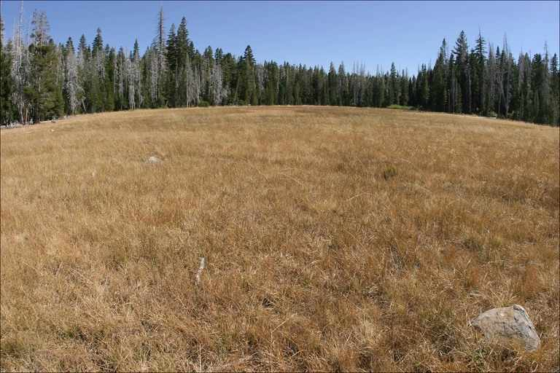
I. TỰ NHIÊN
Cảnh quan núi cao
Hoang mạc Thar
Rừng nhiệt đới
Xavan và cây bụi

Slide 23
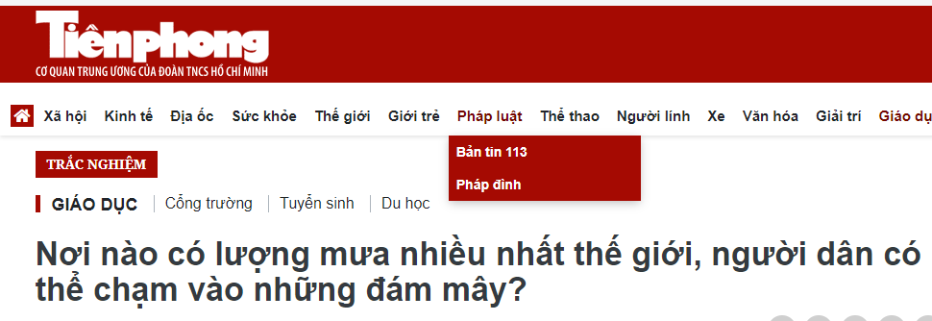
Tớ là nhà thông thái
Hoạt động: cá nhân
Sử dụng thiết bị điện tử, quét mã QR, trả lời câu hỏi
Chụp lại màn hình kết quả → báo GV
5 HS cao điểm nhất → điểm cộng

